Slide 1
Безопасность на дороге
Викторина по
правилам дорожного движения
Данилова Ольга Валерьевна, преподаватель-организатор ОБЖ
МОУ «Средняя общеобразовательная школа № 18»
г. Электросталь Московской области

Slide 2
КРАСНЫЙ | 5 | 10 | 15 | 20 | 25
СИНИЙ | 5 | 10 | 15 | 20 | 25
БЕЛЫЙ | 5 | 10 | 15 | 20 | 25
ЖЕЛТЫЙ | 5 | 10 | 15 | 20 | 25
ЗЕЛЕНЫЙ | 5 | 10 | 15 | 20 | 25

Slide 3
Какое движение транспортных средств установлено в Российской Федерации?
а. Правостороннее
б. Левостороннее
в. В обоих направлениях

Slide 4
Что такое перекрёсток?
а. Место пересечения, примыкания или разветвление дорог на одном уровне, ограниченное воображаемыми линиями, соединяющими соответственно противоположные, наиболее удалённые от центра перекрёстка начала закруглений проезжих частей
б. Выезды с прилегающих территорий

Slide 5
Что такое главная дорога?
а. Дорога, на которой предоставлено право преимущественного проезда нерегулируемых перекрёстков
б. Дорога с твёрдым покрытием (асфальт и т.п.) по отношению к грунтовой
в. Оба вышеперечисленных определения

Slide 6
Что такое тротуар?
а. Элемент дороги, предназначенный для движения безрельсовых транспортных средств
б. Элемент дороги, предназначенный для движения пешеходов и примыкающий к проезжей части или отделённый от неё газоном
в. Элемент дороги, предназначенный для движения маршрутных транспортных средств

Slide 7
Какое транспортное средство называется маршрутным?
а. Транспортное средство, кроме мопеда, приводимое в движение двигателем
б. Устройство, предназначенное для перевозки по дорогам людей, грузов или оборудования, установленного на нём
в. Транспортное средство общего пользования (автобус, троллейбус, трамвай), предназначенное для перевозки по дорогам людей и движущееся по установленному маршруту с обозначенными местами остановок

Slide 8
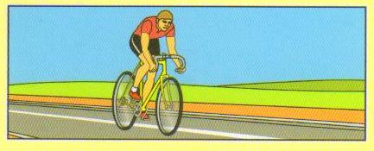
По какой полосе дороги должны двигаться велосипедисты?
а. По той, на которой меньше всего транспорта
б. По крайней правой
в. По крайней левой

Slide 9
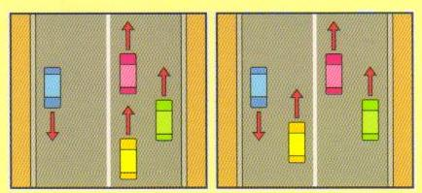
На каком рисунке машины не нарушают правила дорожного движения?
а. На левом рисунке
б. На правом рисунке
в. На обоих рисунках

Slide 10
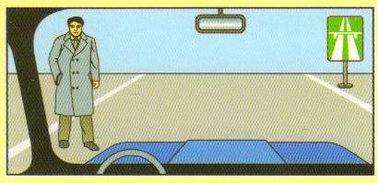
Может ли пешеход двигаться по автомагистрали?
а. Да
б. Да, только по крайней левой полосе
в. Нет

Slide 11
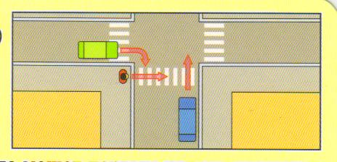
Кто может первым начать движение (для машин горит красный свет)?
а. Зелёная машина
б. Пешеход
в. Синяя машина

Slide 12
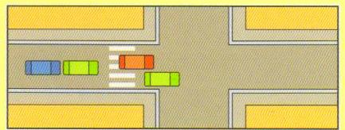
Может ли водитель красной машины въехать на пешеходный переход, если за ним образовался затор?
а. Нет
б. Да
в. Да, если на переходе нет пешеходов

Slide 13
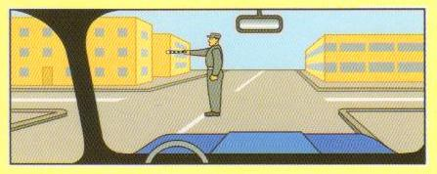
Можете ли вы, являясь водителем синей машины, начать движение?
а. Да, во всех направлениях
б. Да, только прямо
в. Нет

Slide 14
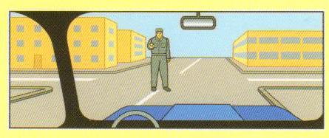
Можете ли вы, являясь водителем синей машины, начать движение?
а. Да, во всех направлениях
б. Да, только направо
в. Нет

Slide 15
Можете ли вы, являясь водителем синей машины, начать движение?
а. Да, во всех направлениях
б. Да, только направо
в. Нет

Slide 16
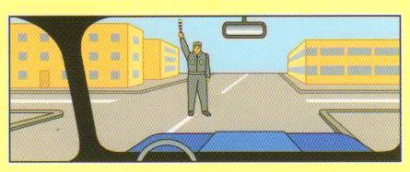
Можете ли вы, являясь водителем синей машины, начать движение?
а. Да, во всех направлениях
б. Да, только направо
в. Нет

Slide 17
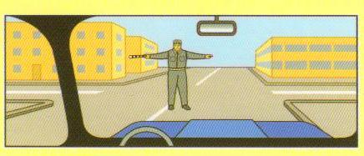
Можете ли вы, являясь водителем синей машины, начать движение?
а. Да, во всех направлениях
б. Да, только прямо и направо
в. Нет

Slide 18
Где должны двигаться группы детей?
а. Только по тротуарам и пешеходным дорожкам, а при их отсутствии – по обочинам
б. Только по тротуарам
в. Только по пешеходным дорожкам

Slide 19
Где пассажир обязан производить посадку и высадку в (из) транспортного средства?
а. В любом месте
б. Со стороны тротуара или обочины и только после полной остановки транспортного средства
в. Со стороны проезжей части

Slide 20
Могут ли дети до 12-летнего возраста ездить на заднем сиденье мотоцикла?
а. Нет
б. Да
в. Могут, но только с использованием специальных детских удерживающих устройств

Slide 21
Кому должен уступить дорогу водитель при выезде на дорогу с прилегающей территории?
а. Транспортным средствам и пешеходам, движущимся по ней
б. Только пешеходам, движущимся по ней
в. Имеет преимущества перед транспортными средствами, движущимся по ней

Slide 22
Что при ДТП обязан сделать водитель, причастный к нему?
а. Продолжить движение
б. Остановить транспортное средство, включить аварийную световую сигнализацию и выставить знак аварийной остановки
в. Скрыться с места происшествия

Slide 23
Какой из этих знаков разрешает движение только пешеходам?
а. 2
б. 1
в. 3

Slide 24
Какой из этих знаков называется «Главная дорога»?
а. 5
б. 2 и 3
в. 1

Slide 25
Какой из этих знаков называется «Движение запрещено»?
а. 1
б. 2
в. 3

Slide 26
Какой из этих знаков называется «Железнодорожный переезд со шлагбаумом»?
а. 2
б. 1
в. 3

Slide 27
Какой из этих знаков называется «Реверсивное движение»?
а. 1
б. 3
в. 2

Slide 28
ВЕРНО

Slide 29
НЕВЕРНО

Slide 30
ПРАВИЛЬНЫЕ ОТВЕТЫ
красный | а | а | в | б | в
синий | б | а | в | б | а
белый | а | б | в | в | в
желтый | а | б | а | а | б
зеленый | б | в | а | б | а

Slide 31
ИСТОЧНИКИ
Правила дорожного движения
Настольная игра «Я – пешеход»
Картинки и схемы дорожных ситуаций из личного архива автора

